Slide 1
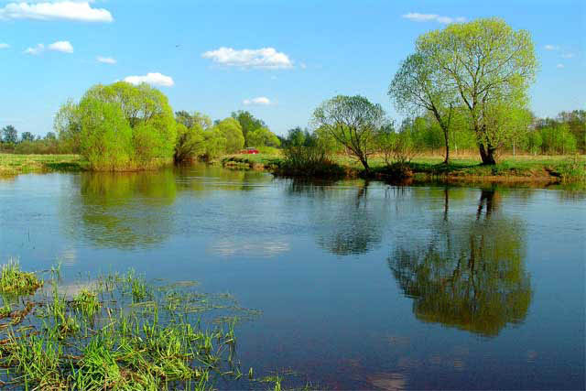

Slide 2
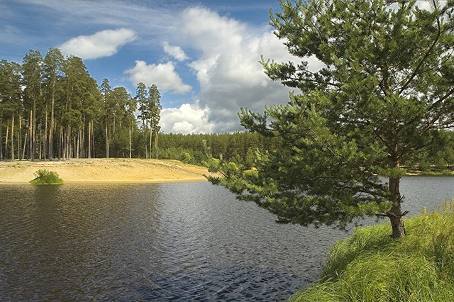

Slide 3
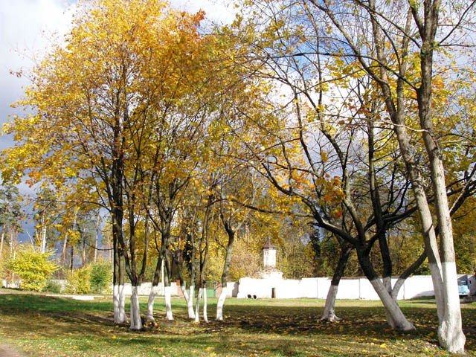

Slide 4
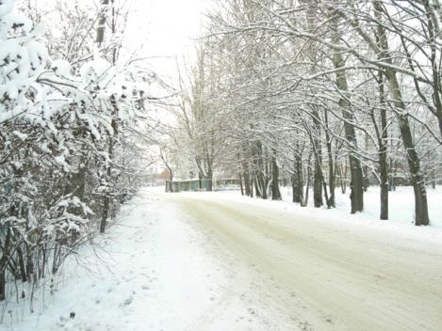

Slide 5
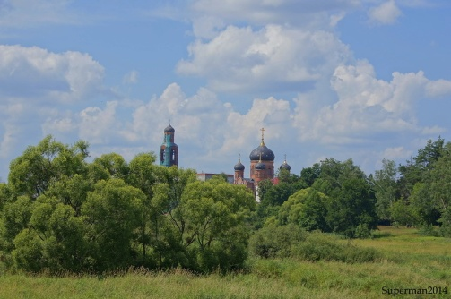

Slide 6
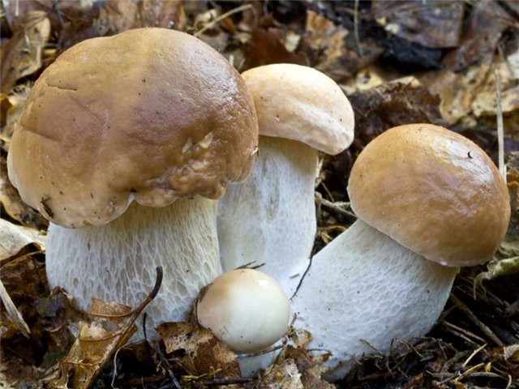

Slide 7
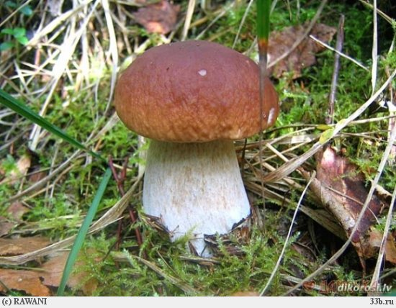

Slide 8
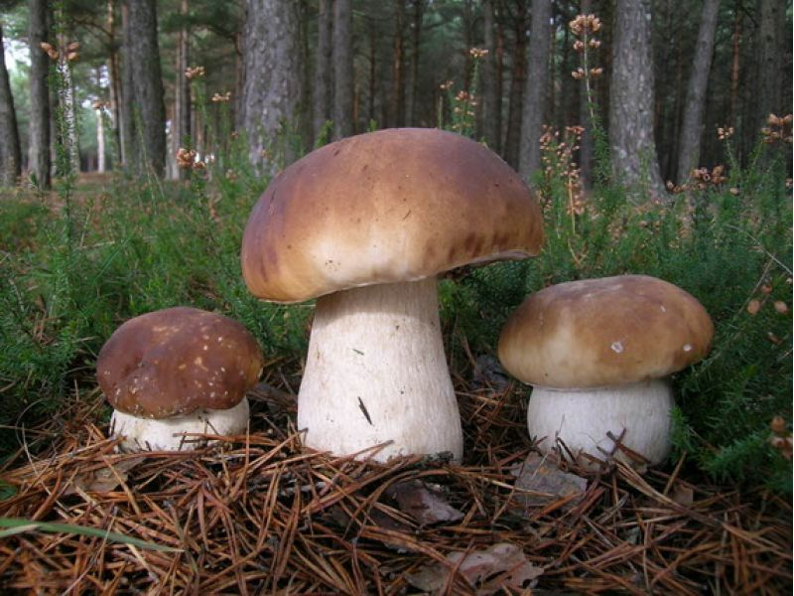

Slide 9
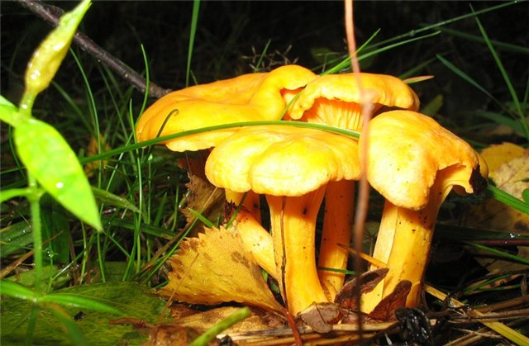

Slide 10
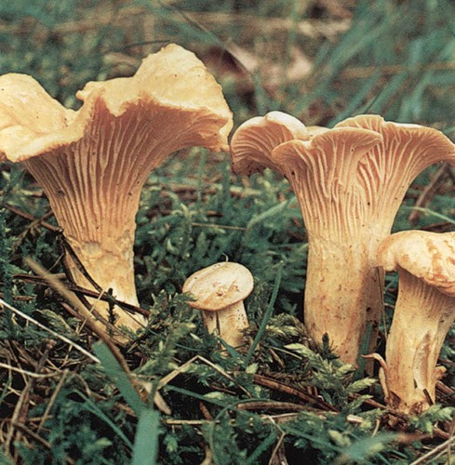

Slide 11
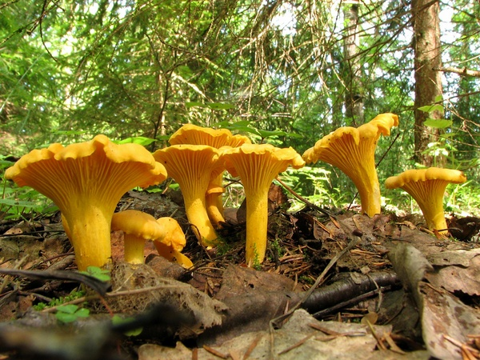

Slide 12
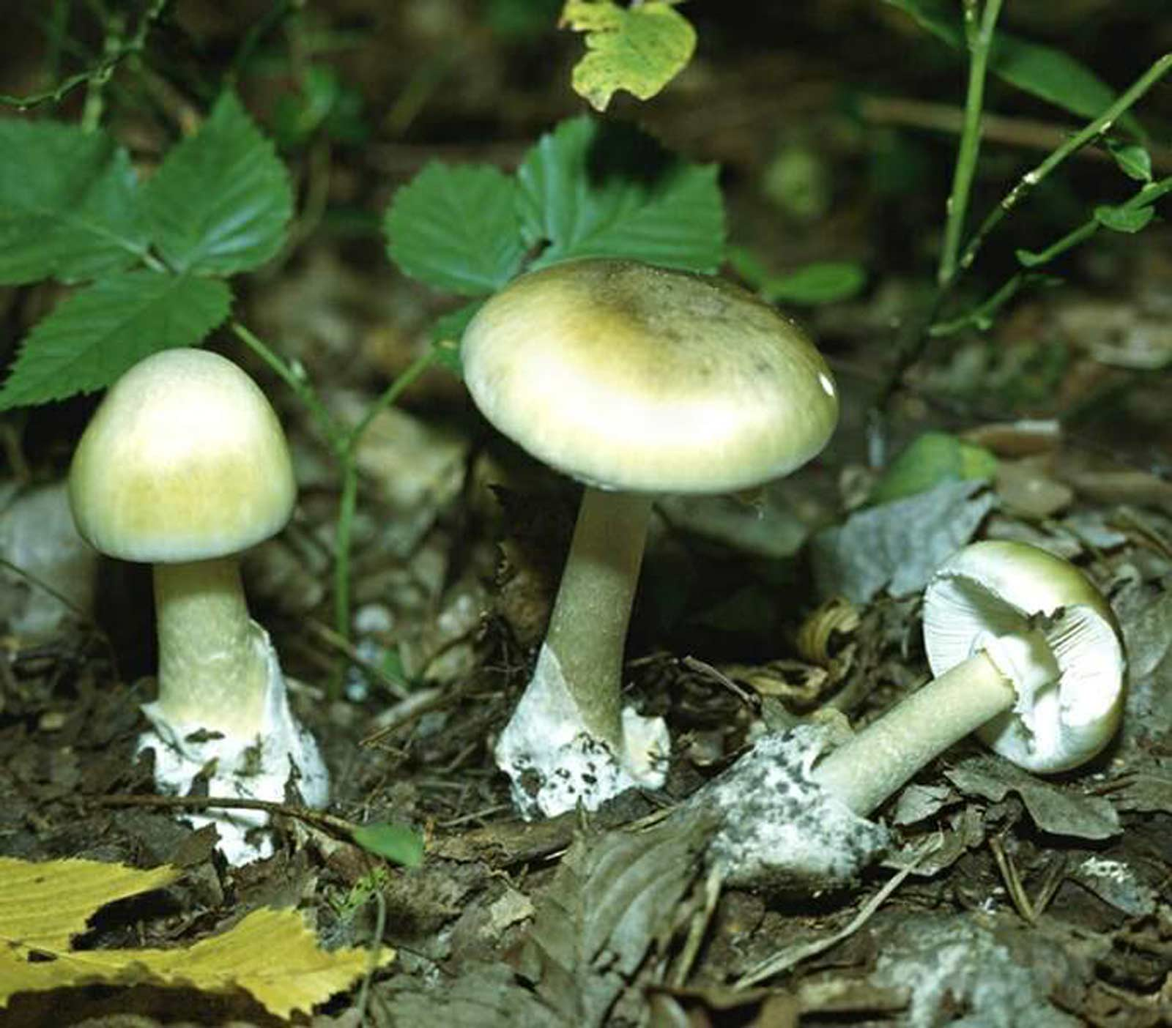

Slide 13
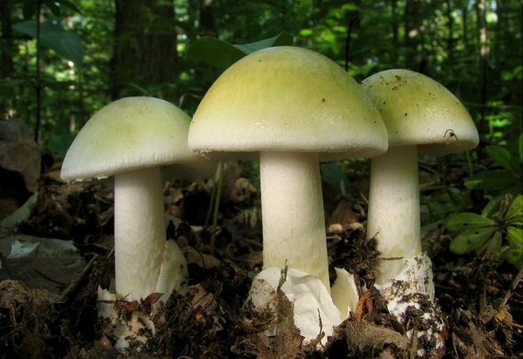

Slide 14
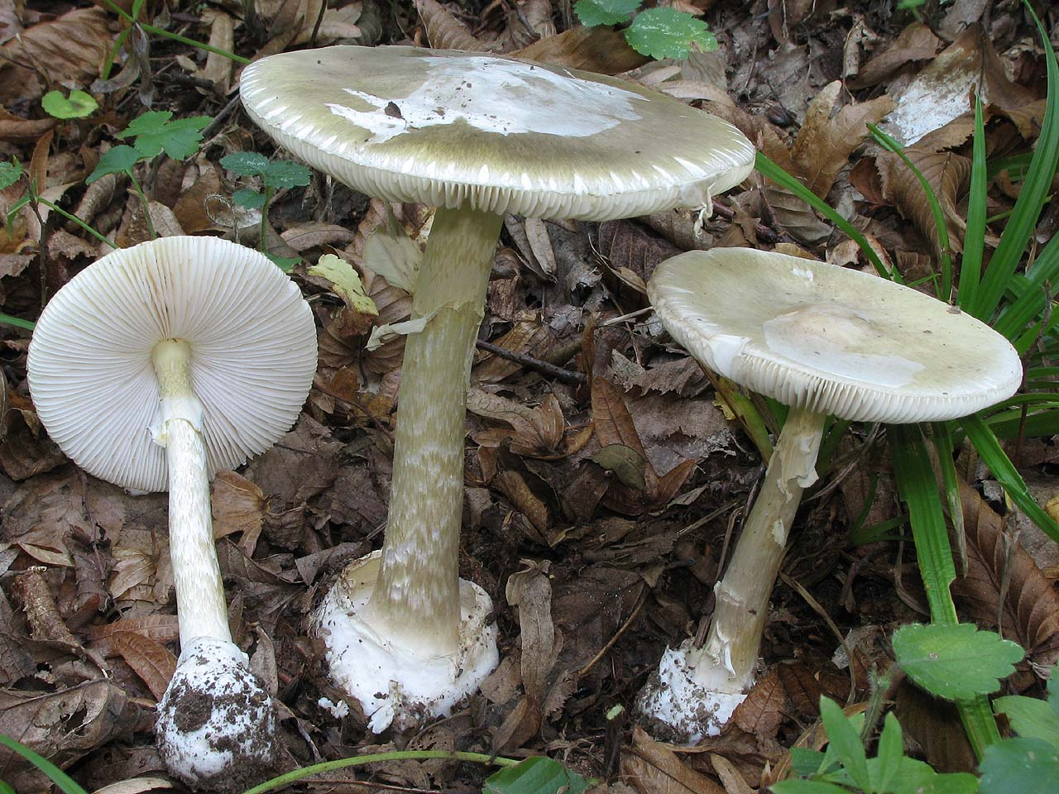

Slide 15
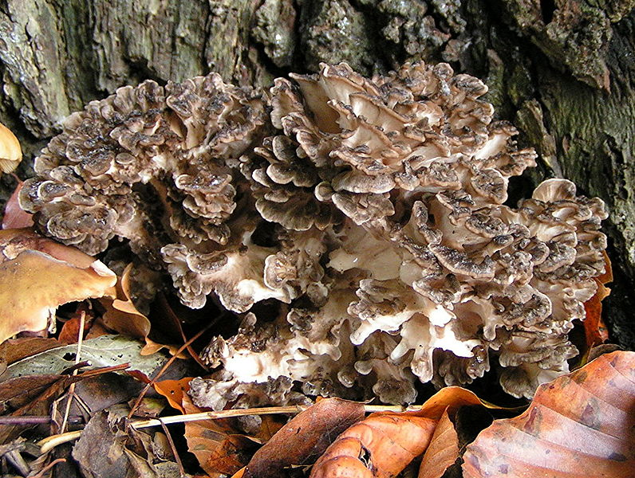
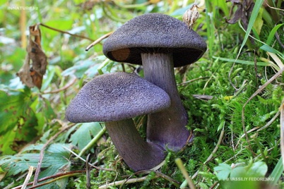
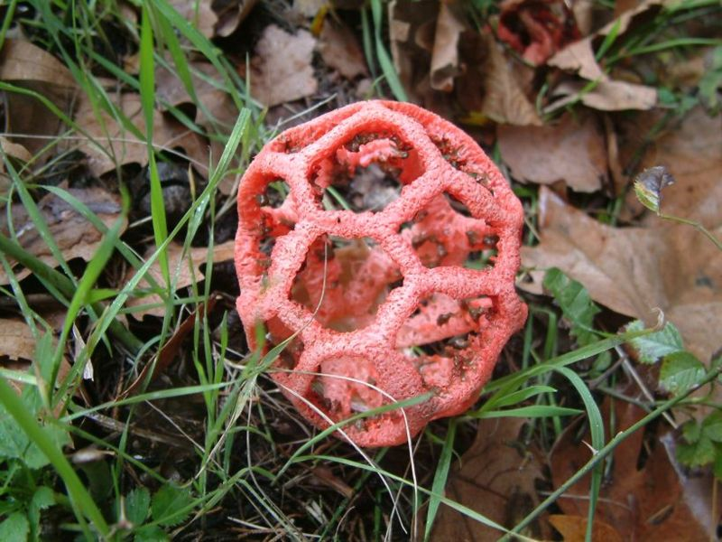
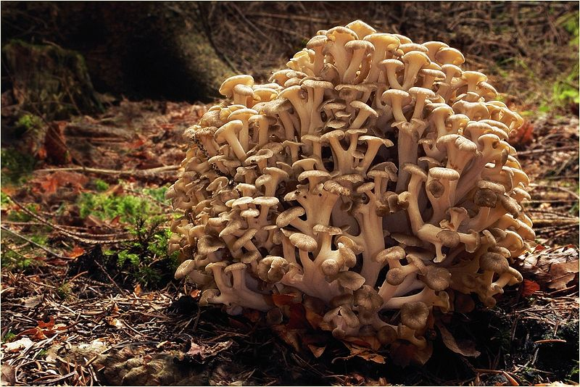
Паутинник фиолетовый
Грифола курчавая
Грифола зонтичная
Решёточник красный

Slide 16
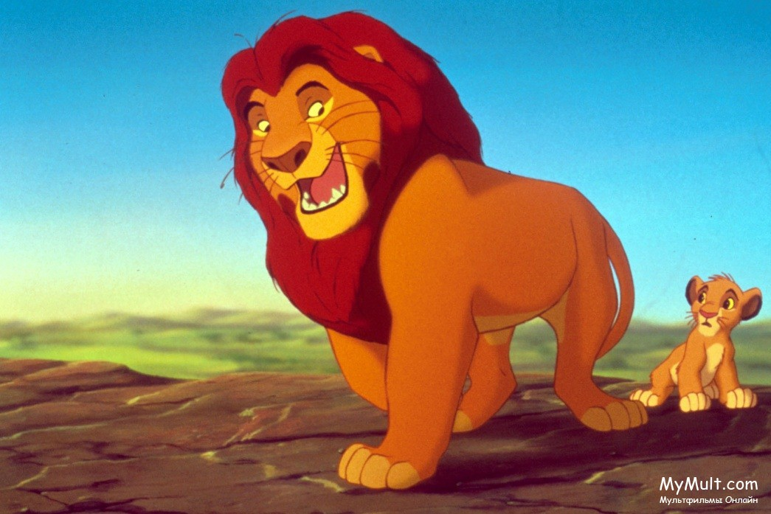

Slide 17
ВЕЛИКИЙ КРУГОВОРОТ ЖИЗНИ

Slide 18
Углекислый газ
Солнечный свет
Вода
ОРГАНИЗМЫ – ПРОИЗВОДИТЕЛИ
(растения)
Неорганические вещества
Органические вещества
ОРГАНИЗМЫ – РАЗРУШИТЕЛИ
(грибы, бактерии)
ОРГАНИЗМЫ – ПОТРЕБИТЕЛИ
(животные)

Slide 19
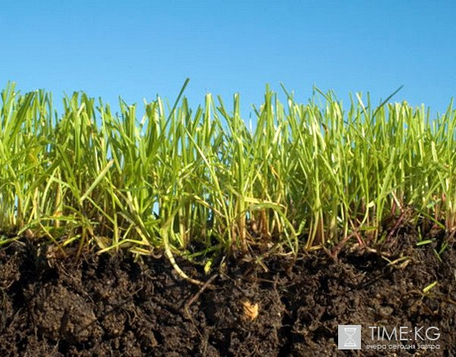
РОЛЬ ПОЧВЫ В КРУГОВОРОТЕ ЖИЗНИ
Кислород воздуха
Соли
Вода
Растворённые соли
Перегной

Slide 20
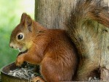
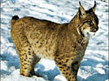
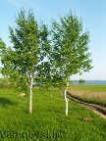
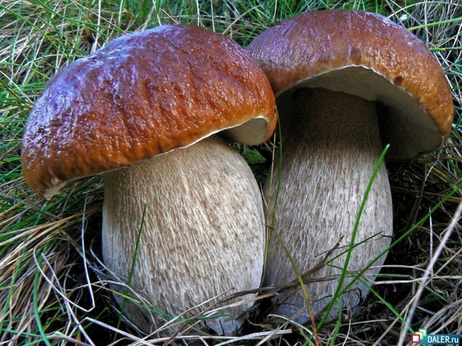
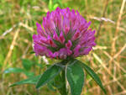
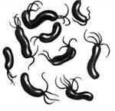
Потребители
Производители
Разрушители
ЗАПАС ПИТАТЕЛЬНЫХ
ВЕЩЕСТВ В ПОЧВЕ

Slide 21
Кто является организмами – производителями?
Растения
Кто относится к организмам – разрушителям?
Грибы и бактерии
3. Кто относится к организмам – потребителям?
Животные
4. Какое звено в круговороте жизни наиболее важно?
Все одинаково важны
5. Какую роль в круговороте жизни играют растения?
Производят питательные вещества

Slide 22
Какую роль в круговороте жизни играют грибы и бактерии?
Разрушают останки мёртвых растений и животных
7. Какую роль в круговороте жизни играют животные?
Потребляют вещества, производимые растениями
Какие живые существа являются разрушителями?
Опёнок осенний
9. Кто контролирует численность растительноядных животных?
Хищники

Slide 23
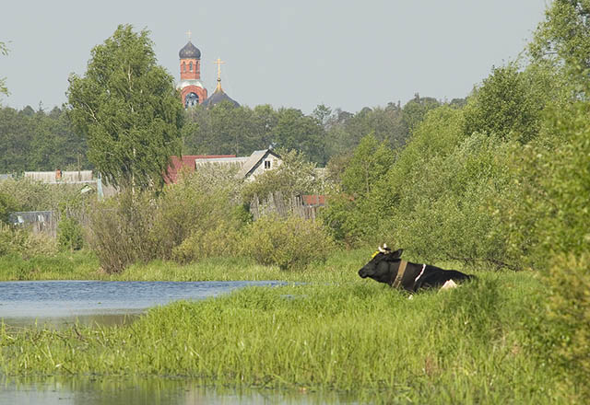
Вывод
Все живые организмы и почва –
участники единого круговорота жизни на нашей планете.

Slide 24
Правила друзей природы
Подкармливай птиц зимой, а весной делай для них домики.
Не разоряй птичьи гнёзда, не подходи к ним близко.
Не лови и не приноси домой здоровых птенцов и
детёнышей зверей. В природе о них позаботятся
взрослые животные.
Не лови бабочек, шмелей, стрекоз и других насекомых.
Не разоряй муравейники.
Не вытаптывай растения, старайся ходить по тропинкам.

